Slide 1
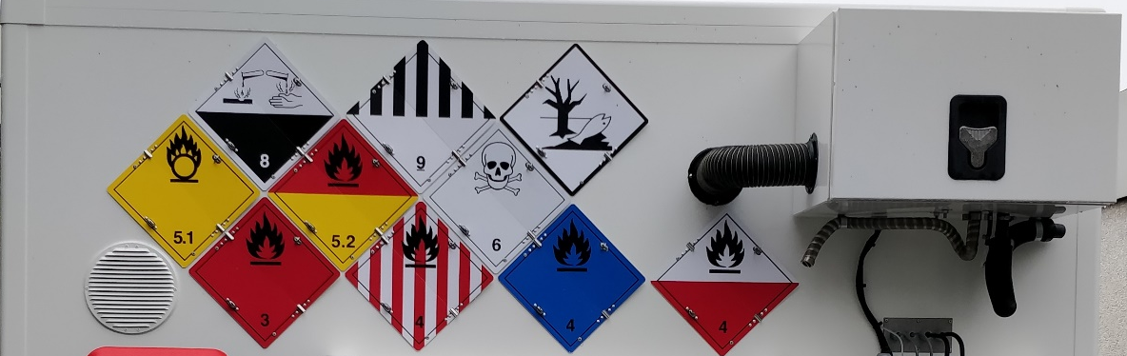
Modul 10-1
ABC Kennzeichnung

Slide 2
Inhalt

Slide 3

Inhalt
Einleitung
Ortsfeste Anwendung
  Gefahrengruppen
  Kennzeichnung nach Arbeitsstättenrecht
  Munitionsbrandklassen
  Kennzeichnung von Rohrleitungen
Produktkennzeichnung
  Globally harmonized system (GHS)
  Gasflaschen
Transportkennzeichnung
  Straßen und Schienenfahrzeuge
  Schienenfahrzeuge
  Binnenschifffahrt
  Seeschifffahrt

Slide 4
Einleitung

Slide 5






Einleitung
Gefahrstoffe spielen in unterschiedlichsten Bereichen des Alltags eine Rolle.
Deswegen wird Kennzeichnung anhand der Anwendungsbereiche unterteilt.
Ortsfest
Transport

Slide 6
Ortsfeste Anwendung

Slide 7
Ortsfeste Anwendung
Bereiche in ortsfesten Anlagen werden anhand Ihrer Gefahr in Gefahrengruppen eingeteilt
Maßgeblich für die Einteilung ist die FwDV 500
Es existieren 3 unterschiedliche Feuerwehr Gefahrengruppen
Die Gefahr für Einsatzkräfte nimmt mit der zugeordneten Zahl zu

Slide 8



Ortsfeste Anwendung
Bereiche mit ABC-Gefahrstoffen werden bei der Einsatzvorbereitung entsprechend den durchzuführenden Maßnahmen in drei Gefahrengruppen eingeteilt.

Slide 9
Ortsfeste Anwendung
Gefahr
Die Gefahr für Einsatzkräfte nimmt mit der Höhe der Zahl der Gefahrengruppe zu.

Slide 10


Ortsfeste Anwendung
Gefahrengruppen
A
B
BIO I
BIO II
BIO III
Eine Kennzeichnung mit der Beschriftung „Feuerwehr! Gefahrengruppe I/II/III“ erfolgt nur für Bereiche mit Gefahren durch ionisierende Strahlung.
Diese Bereiche werden zusätzlich durch ein Warnzeichen für ionisierende Strahlung nach DIN 25430 gekennzeichnet.
Bereiche mit biologischen Gefahren werden durch den Text „BIO I/II/III“ gekennzeichnet.
Eine Kennzeichnung von Feuerwehr Gefahrengruppen mit speziellem Schild entfällt für Bereiche mit chemischen Gefahrstoffen. Dort wird die spezifischere Kennzeichnung nach der Technischen Regel für Arbeitsstätten A1.3 verwendet.

Slide 11
Ortsfeste Anwendung
Die Kennzeichnung nach Arbeitsstättenrecht erfolgt durch
  Warnzeichen
  Verbotszeichen
  Gebotszeichen
Warnzeichen warnen vor Gefahren
Verbotszeichen verbieten ein Verhalten
Gebotszeichen schreiben ein Verhalten vor

Slide 12










Ortsfeste Anwendung
Technische Regel für Arbeitsstätten – ASR A1.3
Warnzeichen
Verbotszeichen
Gebotszeichen
Kennzeichnung in Arbeitsstätten, welche für betriebliche Sicherheit sorgt sollte auch im Einsatz beachtet werden.
In Bereichen mit chemischen Gefahrstoffen ersetzen diese Zeichen die Schilder der Gefahrengruppen.
Beispiel: In einer Tankstelle sind mehrere tausend Liter Kraftstoff gelagert, aber kein „Feuerwehr Gefahrengruppe“ Schild, sondern die Arbeitsstätten Kennzeichnung vorhanden.

Slide 13
Ortsfeste Anwendung
Was bedeuten folgende Zeichen und wie können wir uns schützen?

Slide 14
Ortsfeste Anwendung
Was bedeuten folgende Zeichen und wie können wir uns schützen?
Warnung vor giftigen Stoffen
Warnung vor feuergefährlichen Stoffen
Warnung vor explosionsfähiger Atmosphäre
Warnung vor niedriger Temperatur / Frost
Warnung vor ätzenden Stoffen
Notes:
Diskussion über mögliche Schutzmaßnahmen über Verhaltensweisen, Ausrüstungsgegenstände, Schutzbekleidung etc.

Slide 15
Ortsfeste Anwendung
In militärischen Liegenschaften kann zusätzlich noch die Gefahr durch Sprengstoffe bestehen
Hierbei ist dringend die Beratung durch einen fachkundigen Militärangehörigen einzuholen

Slide 16
Ortsfeste Anwendung
Welche besonderen Gefahren sind bei Sprengstoffen, Munition oder Sprengkörpern zu erwarten?
Notes:
Einzelne Explosionen, schlagartige Massenexplosionen, Wurfstücke, Splitterflug, extreme Hitzeentwicklung, starke Rauch / Nebelbildung, Druckwirkung, Bersten von Glas, Einsturz von Gebäuden,
Rauch-/Nebel- oder Reizstoffe können in Munition enthalten sein und zusätzliche Probleme mit sich bringen.

Slide 17
Ortsfeste Anwendung
Kennzeichnung | Munitionsbrandklasse | Gefahren
 | 1 | Massenexplosion, Druckwirkung, Splitter/Wurfstücke
 | 2 | Explosion, Splitter/Wurfstücke
 | 3 | Teilweise Explosion, starke Rauch-/Nebelbildung, Massenfeuer
 | 4 | Feuer und Energiefreisetzung, geringer Funkenflug/Flugfeuer
1
2
3
4

Slide 18
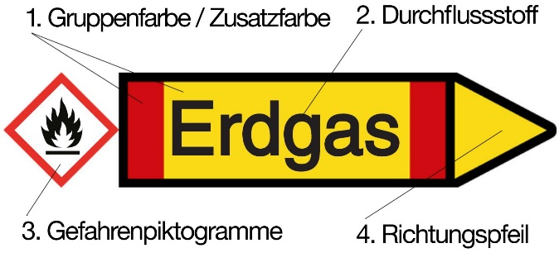
Ortsfeste Anwendung
Rohrleitungen werden nach DIN 2403 gekennzeichnet

Slide 19
Produktkennzeichnung

Slide 20
Produktkennzeichnung
Produktkennzeichnung erfolgt durch Piktogramme auf Gebinden

Slide 21

Produktkennzeichnung
Produktkennzeichnung erfolgt durch Piktogramme auf Gebinden
Seit 2015 erfolgt die Kennzeichnung bei Inverkehrbringung auf Grundlage der CLP-Verordnung nach dem so genannten globally harmonized system – GHS
Produkte, die bis zum Jahr 2015 hergestellt wurden können noch nach alter Kennzeichnung nach Gefahrstoffverordnung – GefStoffV gekennzeichnet sein.
  Altlasten, Garagen, Keller,…
Alt

Slide 22









Produktkennzeichnung

Slide 23
Produktkennzeichnung
Sensibilisierend, krebserregend
Giftig, reizend, sensibilisierend
Explosive Stoffe
Gewässergefährdend
Oxidierende Stoffe
Entzündbare Stoffe
Gase unter Druck
Korrosiv, Hautätzend
Giftig

Slide 24
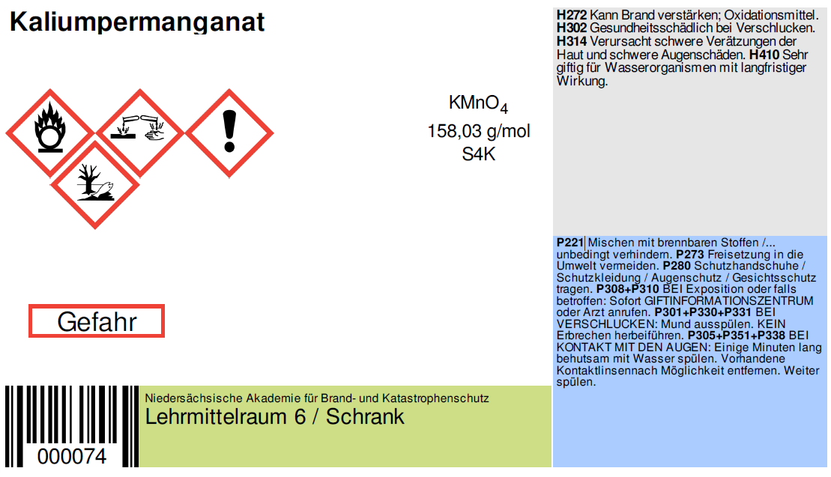
Produktkennzeichnung
Produktkennzeichnung findet sich direkt an einem Produkt und wird in der Regel mit Produktnamen und anderen Fakten z.B. auf einem Etikett abgedruckt.

Slide 25
Produktkennzeichnung
Welche Gefahrstoffe können sich in einem normalen Haushalt finden?
Gibt es noch Gefahrstoffe mit alter Kennzeichnung in deutschen Haushalten?
Aufgabe für die Pause:
  Welche Produkte mit GHS Kennzeichnung finden sich auf die schnelle und welche Gefahren gehen davon aus?

Slide 26
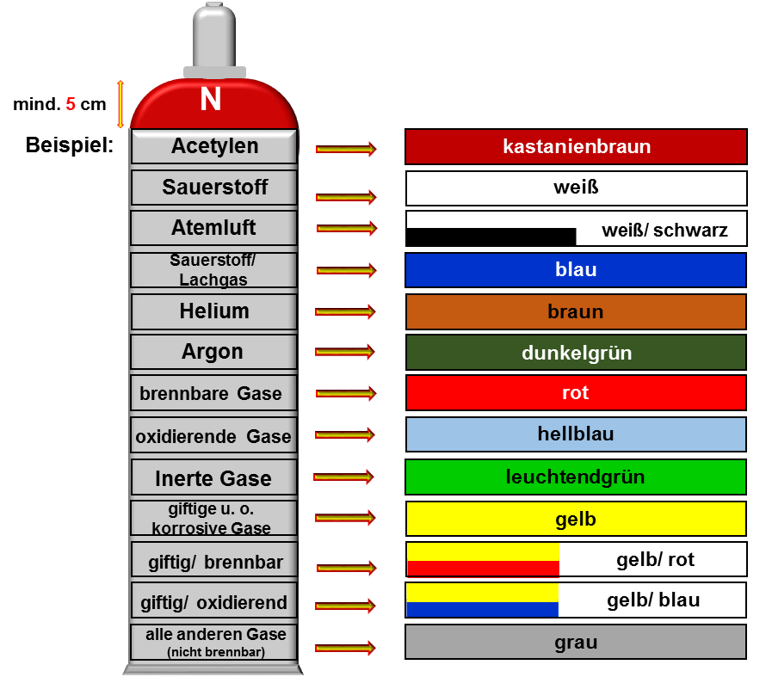
Produktkennzeichnung
Die Kennzeichnung von Gasflaschen ist in der DIN EN 1089-3 geregelt und gilt für die Schulterfarben von ortsbeweglichen Behältern mit Ausnahme von Bündel- und Trailerflaschen, sowie für Feuerlöscher und Gasflaschen für Flüssiggas.

Slide 27
Produktkennzeichnung
Im Bereich der Flaschenschulter erfolgt die ausführliche Kennzeichnung.

Slide 28
Transportkennzeichnung

Slide 29



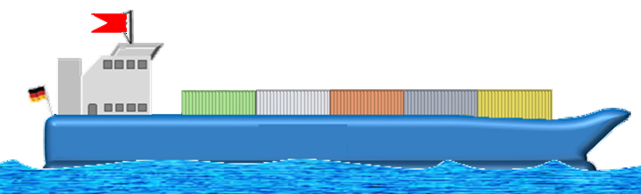
Transportkennzeichnung
Bei Transporten wird die Kennzeichnung je nach Verkehrsträger unterschieden
Auf Straße (ADR)
Schiene (RID)
Binnenschifffahrt
Seeschifffahrt (IMDG)
Flugverkehr (IATA/ICAO)
GGVSEB -
Gefahrgutverordung Straße,Eisenbahn, Binnenschiffahrt
Q
Notes:
Das EU Recht zum Transport gefährlicher Güter wird in Deutschland durch die GGVSEB umgesetzt

Slide 30


Transportkennzeichnung
Orange Warntafel
Neutral
Zahlencode
X 4 2 3
1 4 2 8
Orange Warntafeln ohne Aufschrift weisen auf mehrere gefährliche Stoffe hin.
Es kann sich hierbei um Stückgut, Mehrkammertankfahrzeuge oder ähnliches handeln.
Orange Warntafeln mit Aufschrift nennen im oberen Bereich die Gefahrnummer des Produkts und im unteren Bereich die UN-Nr.
Die Gefahrnummer beschreibt die wesentlichen Gefahren, die von dem Produkt ausgehen können, die UN-Nr. weist auf einen Stoff, eine Stoffgruppe oder ähnliches hin.

Slide 31
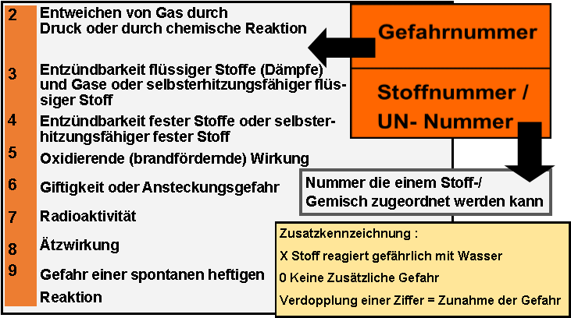
Transportkennzeichnung
Orange Warntafel
Notes:
Orange Warntafel
Die obere Zahlenreihe in der orangefarbenen Warntafel ist die Nummer zur Kennzeichnung der Gefahr (Gefahrnummer).
Sie besteht aus zwei oder drei Ziffern.
Die Ziffern weisen im Allgemeinen auf folgende Gefahren hin:
2 Entweichen von Gas durch Druck oder durch chemische Reaktion
3 Entzündbarkeit von flüssigen Stoffen (Dämpfen) und Gasen oder selbsterhitzungsfähiger flüssiger Stoffe
4 Entzündbarkeit von festen Stoffen oder selbsterhitzungsfähiger fester Stoff
5 Oxidierende (brandfördernde) Wirkung
6 Giftigkeit
7 Radioaktivität
8 Ätzwirkung
9 Gefahr einer spontanen heftigen Reaktion
Die Verdoppelung einer Ziffer weist i.d.R auf die Zunahme der entsprechenden Gefahr hin.
Wenn der Nummer zur Kennzeichnung der Gefahr der Buchstabe "X" vorangestellt ist, reagiert der Stoff in gefährlicher Weise mit Wasser.
Die beispielhaft aufgeführten Nummern zur Kennzeichnung der Gefahr haben eine besondere Bedeutung:
22 tiefgekühlt verflüssigtes Gas, erstickend
323 entzündbarer flüssiger Stoff, der mit Wasser reagiert und entzündbare Gase entwickelt
X323 entzündbarer flüssiger Stoff, der mit Wasser gefährlich reagiert und entzündbare Gase entwickelt
333 selbstentzündliche flüssige Stoffe
423 fester Stoff, der mit Wasser reagiert und entzündbare Gase bildet
X423 entzündbarer fester Stoff, der mit Wasser gefährlich reagiert und entzündbare Gase bildet
43 selbstentzündliche feste Stoffe
44 entzündbarer fester Stoff, der sich bei erhöhter Temperatur in geschmolzenem Zustand befindet
539 organische Peroxide
606 ansteckungsgefährliche Stoffe
90 umweltgefährdende, verschiedene gefährliche Stoffe
99 verschiedene gefährliche Stoffe in erwärmten Zustand

Slide 32
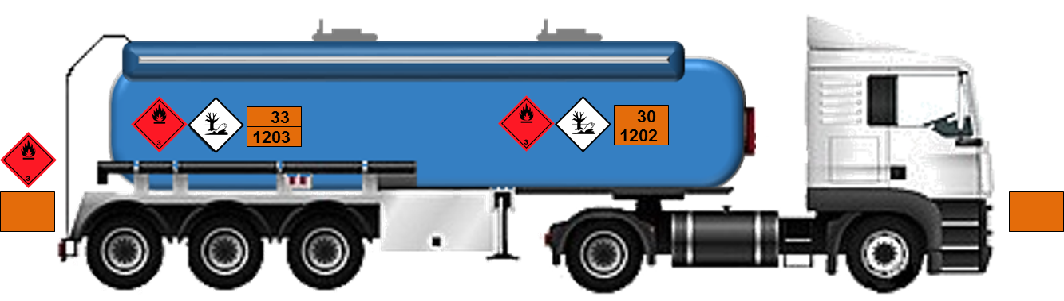
Transportkennzeichnung
Mehrkammer Tankfahrzeug

Slide 33






























Transportkennzeichnung
Gefahrzettel / Placards
Gefahrzettel, Placards oder Großzettel werden Kennzeichnungen genannt, die im Transport zu finden sind.
Sie geben über Farbe und Symbolik Hinweise auf die zu erwartenden Gefahren, die von Gefahrgütern ausgehen.
Info

Slide 34
Transportkennzeichnung
Schienenfahrzeuge (RID)

Slide 35
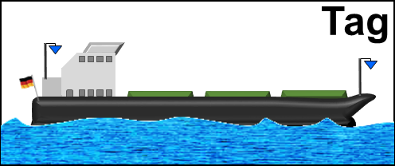

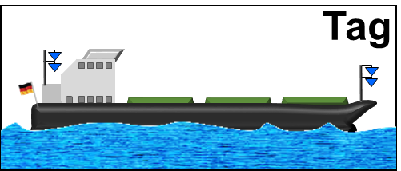

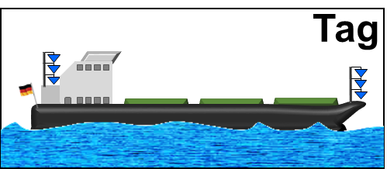

Transportkennzeichnung
Binnenschifffahrt (ADN)
Tag (blaue Kegel) | Nacht (blaue Lichter) | Stoff
 |  | Beförderung bestimmter feuergefährlicher Stoffe (bei Schub- und Schleppverbänden geringe Abweichungen).
 |  | Fahrzeuge bei Beförderung von giftigen und anderen gleichgestellten Stoffen.
 |  | Fahrzeuge bei Beförderung bestimmter explosionsgefährlicher Stoffe.

Slide 36
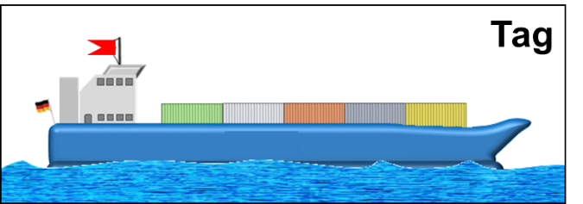

Transportkennzeichnung
Seeschifffahrt (IMDG)
Tag (Flagge „B“) | Nacht (rotes Rundumlicht) | Stoff
 |  | Fahrzeuge, die bestimmte gefährliche Güter befördern und nicht entgaste Tankschiffe, die nicht inertisiert sind.

